Slide 1
모바일 게임 보안
https://youtu.be/nlkBismP3yk

Slide 2
모바일 게임 해킹 종류
1. 메모리 해킹
앱에 관련된 데이터가 메모리상에 로드된 이후에 게임에 영향을 미치는 데이터를 인위적으로 조작하는 행위
2. 코드사이드 해킹
직접 코드 단계까지 가서 코드를 살피며 해킹하는 방법.
3. 네트워크 해킹
서버와 교환되는 패킷을 빼내어 다른 정보로 서버에 전송하는 행위

Slide 3
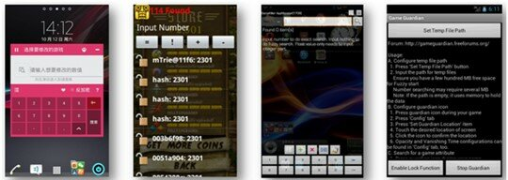
1. 메모리 해킹
현재 실행되고 있는 게임의 메모리를 조작하는 행위
메모리 치팅 툴을 이용하여 해킹을 시도함.
치팅 툴은 구글 검색을 통해 쉽게 알아볼 수 있음.
가상 머신의 사용도 증가하고 있음.

Slide 4

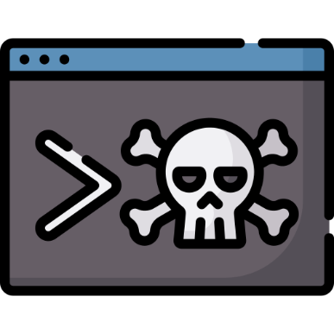
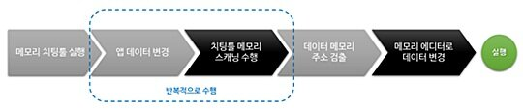
1. 메모리 해킹
메모리 해킹 방법
값이 100인
메모리 주소 스캔
점수 : 100
위 주소중
값이 101로 바뀐
메모리 주소 스캔
점수 : 101
점수가 저장되는 주소를 찾을때까지 반복

Slide 5
1.메모리 해킹
1. 수치 변경 코드(암호화)
수치를 변경하여 저장하거나 암호화하여 저장하는 방법
스캐닝을 해도 실제값과 다르게 저장되어 찾을 수 없음.
적은 비용으로 큰 효과를 볼 수 있는 방법
이외의 비트 단위로 변경하거나 다른 문자 형태로 관리하는 방법도 있음.
하지만 코드를 확인할 수 있는 해커에게는 통하지 않음.
점수 : 100
+1
점수 = 101

Slide 6

1.메모리 해킹
2. 데이터 검증
클라이언트 자체에서 데이터를 검증하거나 서버에서 검증하는 방법
Ex) score 변수에 점수를 저장한다고 가정하면, tempscore 변수를 하나 더 만들어 저장함.
Tempscore 변수에는 수치 변경과 비슷하게 저장하여 score와는 다르게 저장
Update 할때마다 두 변수의 값을 비교하여 검증.
Score = 100
변경
Score = 999
점수 : 100
+3
-3
Tempscore = 103
검증
-3
Score = 100

Slide 7
1.메모리 해킹
3. 해킹 툴 프로세스 탐지
게임 실행 시 해킹 툴이 실행되고 있으면 게임을 종료해버리는 것.
게임 실행 시 확인하거나, 실행 후 중간중간 확인 하는 경우가 있다.
전자의 경우 중간에 해킹툴을 실행하면 발견할 수 없음.
후자의 경우 중간에 한번 씩 확인해야하는 로직이 필요하여, 게임 이용에 불편함이 있거나, 해킹 툴이 아님에도 게임이 종료되는 경우가 발생할 수 있음.

Slide 8
2. 코드사이드 해킹
유니티 기반의 앱은 mono, il2 두가지 방식으로 컴파일이 가능.
Mono 방식의 컴파일은 빠른 빌드속도와 여러 플랫폼 구동이 가능한 장점이 있으나 보안에 매우 취약한 단점이 있음.
Mono기반의 게임은 코드 난독화 및 보호솔루션이 없어 오픈된 소스코드 처럼 dll파일을 쉽게 디컴파일이 가능함.

Slide 9
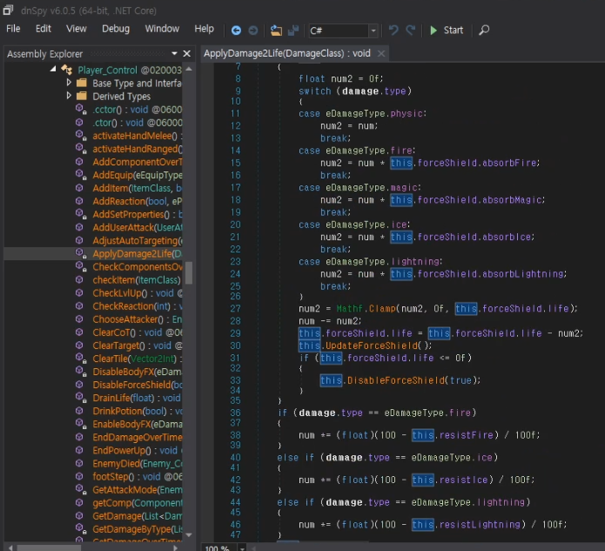
2. 코드사이드 해킹
Dnspy 프로그램을 활용하여 코드 확인 및 수정이 가능.
Mono의 이러한 보안상 문제로 il2cpp 컴파일로 바뀌는 추세.

Slide 10
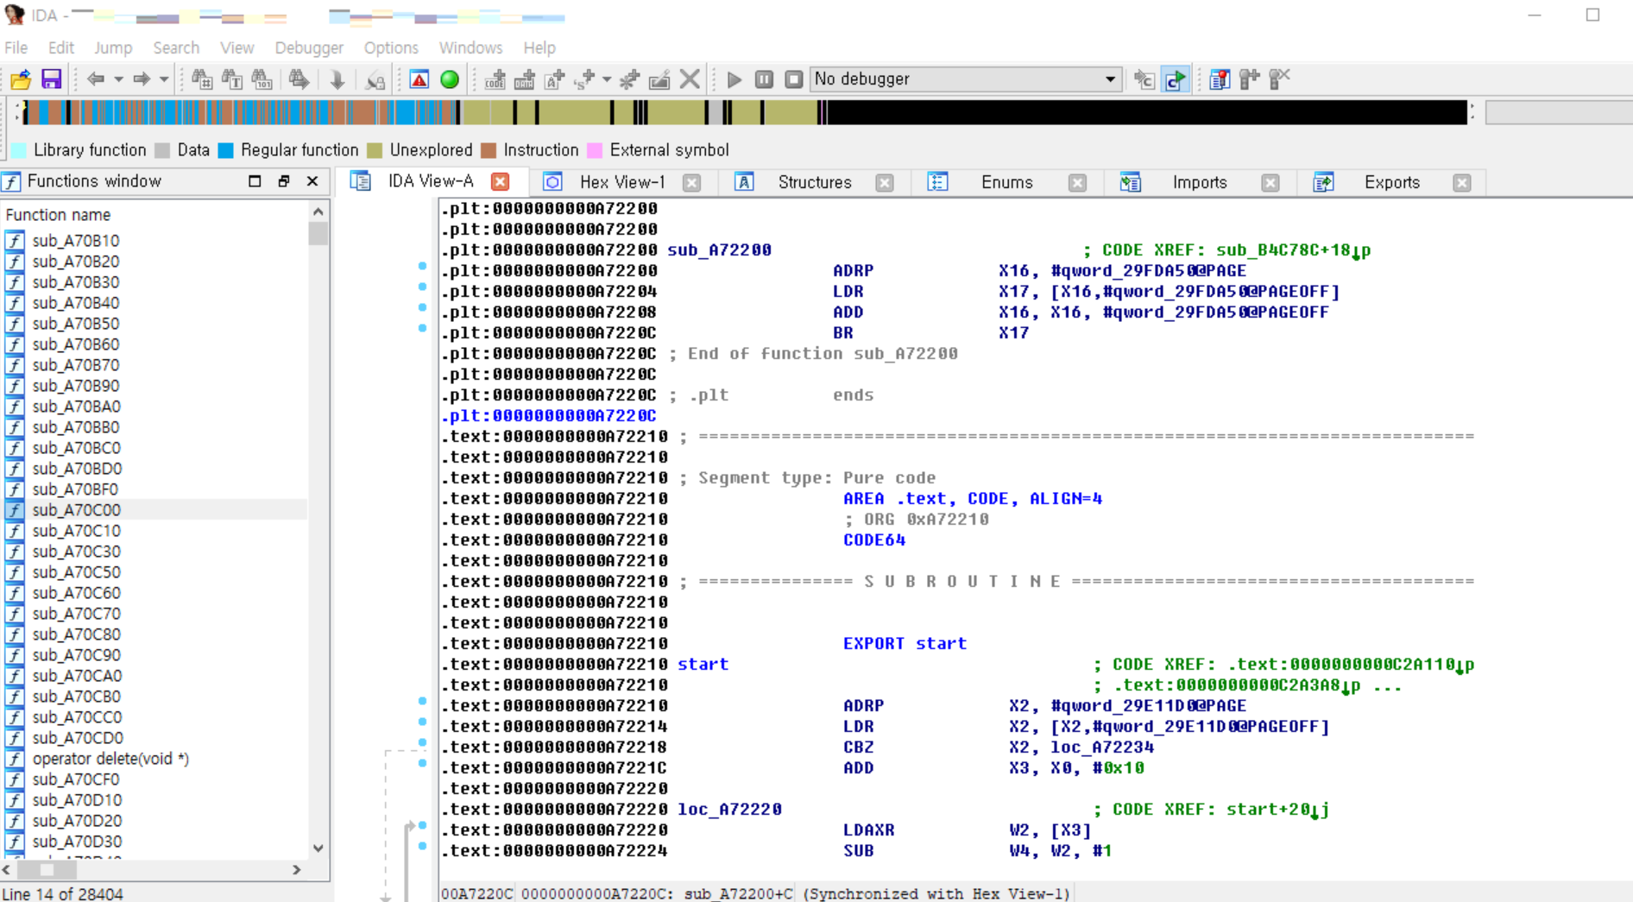
2. 코드사이드 해킹
유니티는 c#코드를 사용하는데 il2cpp로 빌드하게 되면 c++파일들로 바뀐다.
하지만 리버싱 용도로 쓰이는 IDA같은 프로그램을 활용하여 해킹
IDA는 코드를 어셈블리어로
바꾸어주는 프로그램
Dll파일 -> 어셈블리어 변경 후
코드 분석

Slide 11
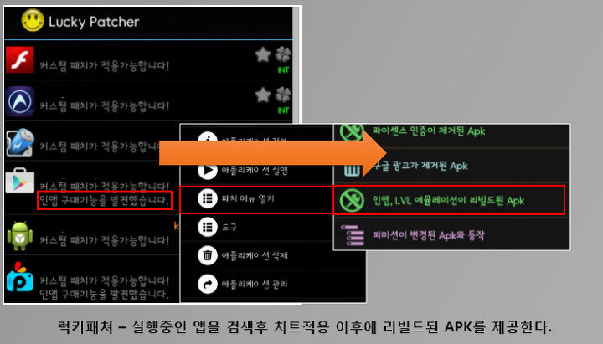
2. 코드사이드 해킹
광고 제거
인앱결제 우회
해킹 툴 감지 제거

Slide 12


3. 네트워크 해킹
게임중 클라이언트와 서버간의 패킷을 조작하는 해킹
굉장히 복잡하고 손이 많이가고 서버쪽의 보안이 클라이언트 보안보다 강력하기 때문에 어렵다.
Attack 10
A->B
Attack 999
A->B
Attack 999
사용자A
사용자B

Slide 13
모바일 게임 해킹의 문제점
해킹 난이도가 상대적으로 매우 쉬워 일반 유저도 해킹을 할 수 있음.
해킹 툴이 많이 개발되어 배포되는데 해킹 툴로 인한 일반 유저들 또한 개인정보가 해킹될 수 있음.
금전적이 문제.

